Slide 1

СТРАДАНИЯ ИОВА

Slide 2
Иллюстрации Уильяма Блейка к книге Иова
Уильям Блейк, английский поэт и художник, (конец 18 в. - начало 19 в.) создал 22 гравюры, а также несколько акварелей, иллюстрирующих библейскую книгу Иова.
Блейк, видимо, находил сходство между Иовом и самим собой, поскольку он был в значительной степени непризнан и жил в бедности.
Как правило, Блейк использует правую руку изображённых фигур для обозначения «добра», а левую — для обозначения «зла».

Slide 3
ВВЕДЕНИЕ

Slide 4
АВТОРСТВО
Кто написал книгу Иова?
Книга анонимна и написана от третьего лица.
Похоже, что написана не самим Иовом, так как автор обладает знанием о духовном мире, включая существование сатаны, о чём Иов так и не узнал.
История была известна уже во времена Иезекииля (Иез. 14:14, 20).
Даты написания книги можно отнести почти к любому столетию, начиная со времени Соломона.

Slide 5
ИСТОРИЧЕСКИЕ И КРИТИЧЕСКИЕ ВОПРОСЫ
Является ли книга единым целым или составным произведением?
Это обсуждение включает вопросы:
  Насколько начало и конец книги соответствуют друг другу (сатана появляется в начале, но отсутствует в конце)?
  Является ли поэма в 28-й главе самостоятельным произведением, добавленным позже (изначально поэма выглядит, как речь Иова, но содержание её оказывается несовместимым с другими речами Иова)?
  Добавлены ли речи Елиуя позже (его нет среди трёх друзей Иова, он «просто возникает» в 32-й главе без введения и исчезает после 37-й главы)? Он не упоминается вместе с другими в конце книги.
  Почему речи Бога в конце книги «дублируют» одна другую (38:1 и 40:6)?

Slide 6
ВОЗМОЖНЫЕ ЭТАПЫ ФОРМИРОВАНИЯ КНИГИ ученые предполагают, что книга создавалась поэтапно
ЭТАП 1
Предполагается, что изначальной формой книги была древняя история, сохранившаяся устно и, вероятно, состоящая, в основном, из пролога и эпилога.
ЭТАП 2
Были добавлены поэтические диалоги между Иовом и его друзьями.
СТАДИЯ 3
Добавлены речи Елиуя, а также поэма о мудрости.
ЭТАП 4
Наконец, переписчики, шокированные некоторыми формулировками Иова, вложили определенные речи Вилдада и Софара в уста Иова.
Тем не менее, следует признать, что книга настолько “сливается” в единое целое с точки зрения литературных структур, тем и стилей, что ее можно отнести к творчеству одного автора.

Slide 7
ТЕКСТ ИОВА
Общепризнано, что еврейский текст книги Иова сложен.
Он содержит более 175 слов, которые встречаются только здесь и более нигде (hapax legomena). О значении некоторых слов можно только догадываться.
В LXX (Септуагинте) некоторые слова из Масоретского текста (МТ) отсутствуют (или пропущены), плюс в Септуагинте книга Иова примерно на 300-400 строк короче, чем в MT.
В Свитках Мертвого моря арамейский перевод (11QtgJob), как правило, ближе к MT, чем к LXX, но в нем также есть некоторые опущения и дополнения.

Slide 8
ПИСЬМЕННЫЙ и УСТНЫЙ ПЕРЕВОД
Сложность текста сделала сложным его перевод и толкование.
При сравнении английских версий перевода обнаруживается их значительное разнообразие, а более поздние переводы предлагают альтернативные прочтения, основанные на LXX, сирийском переводе, Вульгате и других древних источниках.
Многие ученые предлагают исправления, изменяя ударение на гласную (что не соответствует оригиналу) или заменяя букву на похожую букву, меняя тем самым смысл текста.
Арамейские элементы разбросаны по всему тексту, особенно в речах Елиуя.

Slide 9
ЖАНР
Общепризнано, что книга Иова относится к жанру литературы мудрости, стилю, широко распространенному на древнем Ближнем Востоке.
В частности, известен поэтический монолог “Я восславлю Господа Мудрости”, получивший название “вавилонская история Иова”, так как в нем изображен человек, борющийся с тем фактом, что бог Мардук позволил ему страдать, несмотря на то, что этот человек праведен.
Известен текст, написанный в Египте, изображающий человека, помышляющего о самоубийстве, так как настали плохие времена, а справедливость и любовь исчезли.
Другой текст комментирует абсурдность жизни.

Slide 10
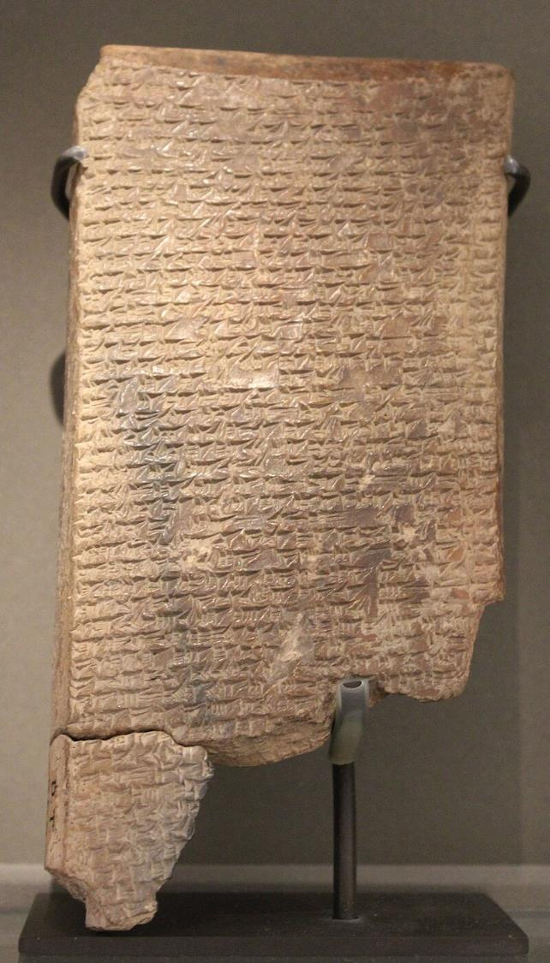
Я буду восхвалять Господа Мудрости
Написанная на аккадском языке в 7 в. до н. э. , месопотамская поэма повествует о страданиях человека по имени Субси-масра-Саккан.
Он размышляет над вопросом: «О, если бы я только знал, что эти вещи [то есть ритуальная чистота] угодны богу!»
Будучи верен своим обязательствам, человек между тем задаётся вопросом, может ли то, что является добром для людей, быть злом в глазах богов, или наоборот.
Louvre, Paris

Slide 11
Мудрость древнего Ближнего Востока
Мудрость древних была практической, не строго интеллектуальной и не обязательно духовной. Она представляла собой сочетание интеллекта, проницательности, здравых смысла и суждений, морального восприятия. Она содержала:
Способность понимать свое окружение.
Способность предвидеть реакцию своих собратьев.
Применение собственных ресурсов в критические моменты.
Мудрец Древнего Востока изучал, наблюдал и размышлял.

Slide 12
КУЛЬТУРНЫЙ КОНТЕКСТ
Географической особенностью книги Иова является ее связь с Едомом.
Иов описывается как “муж из сынов Востока” (1:3), и это описание обычно относится к областям к востоку и югу от реки Иордан.
Едом имел репутацию центра мудрости (3 Цар. 4:30).
“Земля Уц” ассоциируется с несколькими южными этническими группами, одной из которых является Едом (Иер. 25:20-21; Плач 4:21).
Елифаз, один из друзей Иова, Феманитянин, т.е. из города в Едоме, известного своей мудростью (Иер. 49:7; Ав. 8), и, возможно, другие друзья из этого же региона.
В конце книги в LXX есть дополнительный длинный абзац, объясняющий, что Иов живет на границе Едома и Аравии.

Slide 13
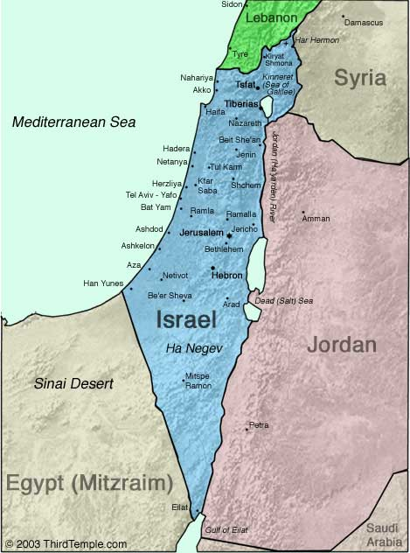
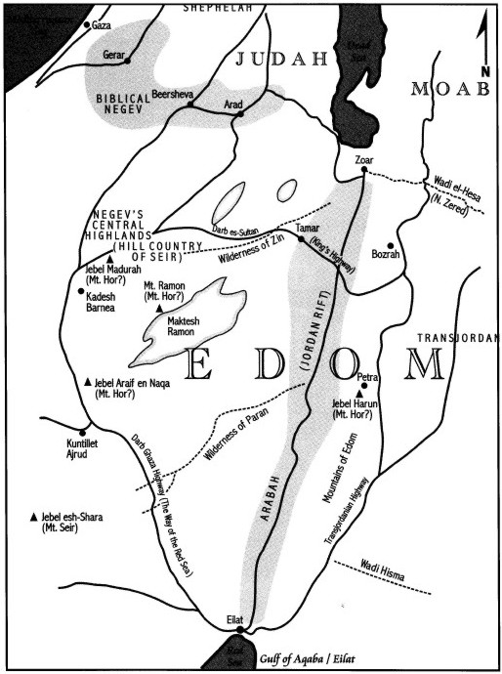
Древний Едом

Slide 14
ИОВ НЕ БЫЛ ИЗРАИЛЬТЯНИНОМ?
То, что Иов не был израильтянином, кажется вероятным не только потому, что он описывается как “человек Востока”, но и потому, что он перечислен вместе с другими благочестивыми не израильтянами (Иез. 14:14, 20).
Ной предшествовал израильскому народу, и Даниил (в оригинале пишется иначе, чем пророк Даниил) был древним царем, известным своей мудростью (Иез. 28:3), история которого рассказана в угаритском эпосе об Акхит.
Относительно факта, что не израильтянин может поклоняться единому истинному Богу, нужно иметь в виду, что потомки Сифа (Бытие 4:26), Мелхиседек (Бытие 14:18) и, конечно же, Авраам – жили до возникновения Израильского народа.

Slide 15
ЯВЛЯЕТСЯ ЛИ ИОВ ИСТОРИЧЕСКОЙ ЛИЧНОСТЬЮ?
Ответ напрямую связан с жанром книги.
Хотя книга в целом относится к жанру литературы мудрости, конкретнее ее следует определить как эпос, драму (или трагедию), притчу или дидактическую поэму, т.е. уникальный в своем роде жанр литературы.
В книге термин משל (= притча) используется для описания двух речей Иова (27:1; 29:1). Можно ли это применить ко всему произведению?
Некоторые еврейские толкователи в Талмуде утверждают, что Иов - литературный образ, другие там же утверждают обратное.

Slide 16
Библейские авторы считают Иова историческим персонажем (Иез. 14:14, 20, Иак. 5:11). Несколько маловероятно, что израильтянин, возжелавший написать образную историю о мудрости, выбрал бы в качестве своего главного героя потомка Исава.
Мартин Лютер, не отрицая историчности факта, предположил, что он был поэтически идеализирован.
К. С. Льюис, наряду с другими мнениями, считал эту историю мифологической.
Сегодня многие ученые придерживаются мнения, что у рассказа может быть историческая основа. Но автор преобразовал ее поэтически, чтобы подчеркнуть моральный урок.
Консервативному читателю следует подумать, должна ли история быть историческим фактом и пониматься буквально для того, чтобы быть истиной.

Slide 17
СТРУКТУРА
Большая часть книги - еврейская поэзия, а композиция книги демонстрирует симметрию.
У рассказа есть прозаический пролог и эпилог, которые обрамляют содержание (1-2; 47:7-17).
История начинается с плача Иова и заканчивается его раскаянием (3; 40:3-5; 42:1-6).
Большая часть книги состоит из трех циклов речей (4-27).
Ближе к центру книги - поэма о мудрости (28).
За поэмой о мудрости следуют три монолога, Иова, Елиуя и Господа (29-40).

Slide 18
Пролог в прозе (1-2)
Плач Иова (3)
Три цикла диалогов:
Елифаз и Иов (4-7)
Вилдад и Иов (8-10)
Софар и Иов (11-14)
Елифаз и Иов (15-17)
Вилдад и Иов (18-19)
Софар и Иов (20-21)
Елифаз и Иов (22-24)
Вилдад и Иов (25-27)
(Софар молчит)
Поэтическая интерлюдия о мудрости (28)
Монологи
Иов (29-31)
Елиуй (32-37)
Господь (38:1-40:2)
Господь (40:6—41:34)
Заключительное раскаяние Иова
(40:3-5; 42:1-6)
Эпилог в прозе (42:7-17)
Существует предположение, что построение книги хиастическое. Если это действительно так, то необходимо внести объяснения некоторых расхождений с хиазмом.

Slide 19
ПРОЛОГ
1-2

Slide 20
НАЧАЛО (1:1-5)
Основной акцент в прозаическом прологе - на непорочности, богобоязненности Иова. Его грядущим испытанием будет не заслуженное страдание, а страдание, независимое от его праведности.
Иов богат, как Авраам, он не кочевник (Начиная с гл. 29:7 видно, что он, возможно, жил в городе).
Большое количество волов, которые использовались для пахоты, наводит на мысль, что он был богатым фермером.
Самая важная характеристика Иова - его моральная порядочность. Он приносит жертвы даже за своих сыновей и дочерей на случай, если они согрешили. (Предположительно, такие жертвоприношения могли совершаться, по крайней мере, до появления левитской системы)

Slide 21
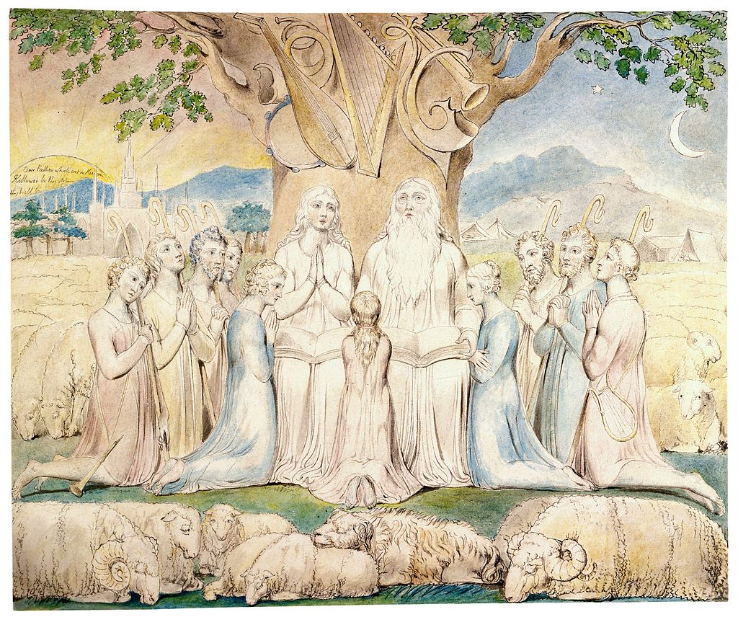
Иов и его семья в дни процветания до упадка.
Акварель Уильяма Блейка

Slide 22
ЕВРЕЙСКАЯ ИДИОМА
Как и все языки, библейский иврит использует идиомы. Слово “проклинать" заменено словом «благословлять», поскольку объектом действия является Сам Бог.
В 1:5 говорится, что Иов принес жертву за своих детей в случае, если они “благословили Бога в своих сердцах”. Идиома в действительности значит «проклинали Бога» (английский и пр. языки переводят этот глагол как “проклинали, похулили”).
Эта же идиома появится в устах сатаны (2:5) и жены Иова (2:9).

Slide 23
Искуситель (1:6-12)
Введение сатаны «в среду сынов Божьих" предлагает читателю заглянуть в невидимый мир.
Еврейское слово שטן (= сатана) может использоваться и для описания положения/статуса, и в качестве имени (на иврите это выражено наличием или отсутствием определенного артикля). В книге Иова это слово всегда используется как положение/статус, не имя. Однако, традиционно английский перевод пишет его с заглавной буквы (NAB является заметным исключением).
В других местах этот статус/положение используется для характеристики врага или противника человека (1 Цар. 29:4; 2 Цар. 19:22; 3 Цар.5:4; 11:14, 23, 25). В книге Иова это существо явно является духовной сущностью. В Пс. 108: 6 слово это означает обвинителя.

Slide 24









Небесный совет Господа
(Пс. 81:1, 6; 88:5-7; Иов 1:6-7; 2:1-2; 3 Цар. 22:19-23)
(‘элохим = боги)
(малаким = ангелы, посланники)
(кедошим = святые)
( (bene ‘элим/bene ‘элохим = сыны Божьи)
(‘абадим = слуги)
(мешаретим = министры)
(херувимы = ходатаи?)
(серафимы = горящие)
(сатана = обвинитель)
Втор. 32:8-9
(LXX) : “...когда Всевышний давал уделы народам,…тогда поставил пределы народов по числу ангелов Божиих”
В свитках Мертвого моря и Таргумах = по числу “богов” или “сынов Божьих” (итак, NRSV)
МТ = “сыны Израиля” (итак, NIV)

Slide 25
Великий обвинитель
Здесь и в других местах, сатана, по-видимому, - духовное существо, основной функцией которого является обвинение людей перед Богом (Зах. 3:1; 1 Пар. 21:1).
В Новом Завете он назван “обвинителем братьев” (Откр. 12:10).
С тех пор, как сатана обвиняет тех, к кому благоволит Бог, он неявно выступает противником Бога. Выдвигая обвинения ради «поддержания чести» Бога, он, в действительности, выступает против Бога.

Slide 26
Наблюдение
Вопрос о непорочном характере Иова поднимает изначально Господь, не сатана.
Слова сатаны, что он «ходил по земле и обошел ее» вполне можно расценить, как основу более позднего описания Петром дьявола, который «ходит, как "рыкающий лев»» (1 Пет. 5:8).
Господь доволен Иовом, но сатана цинично задает риторический вопрос: «Разве даром богобоязнен Иов?»
Итак, главным вопросом на всем протяжении книги остается вопрос: «Действительно ли Иов любит Бога ради Него Самого, а не ради благ, от Него получаемых?»

Slide 27
Вызов
Проверка от сатаны заключалась в том, чтобы убрать защиту Богом Иова.
Обвинение сатаны состоит в том, что благочестие Иова основано на любви к себе, а не к Богу.
Важно отметить, что сатана, будучи враждебным существом, не может напасть на Иова без разрешения Всевышнего (книга Иова не поддерживает идею вечного дуализма добра и зла, сущестующую, например, в зороастризме.)
Сатана глумится, утверждая, что Иов, будучи лишен привилегий, проклянет Бога не только в сердце своем , но и в лицо Самому Богу.
Бог принимает вызов, с тем только ограничением, что сатане нельзя «простирать руку» на самого Иова, только на то, «что у него в руке».

Slide 28
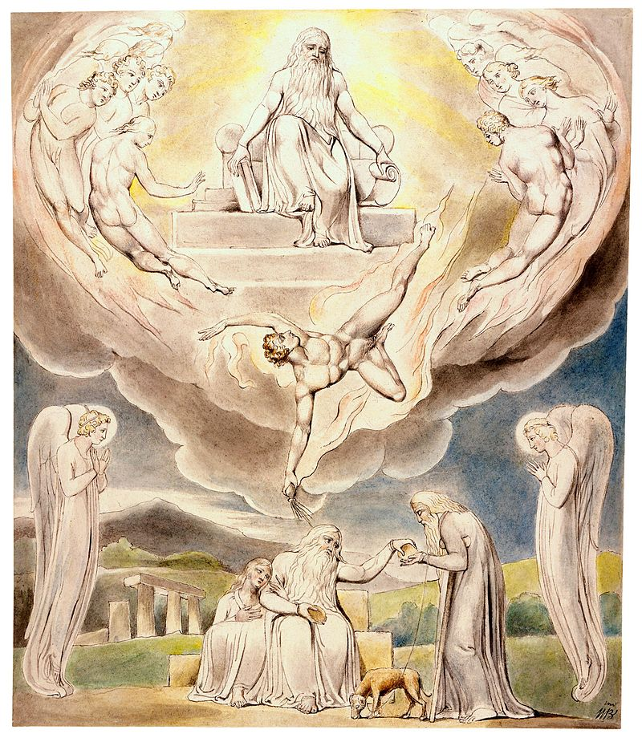
Сатана «отошел от лица Господня», чтобы напасть на Иова.
Иов же продолжает вести жизнь благочестивую и благотворную, абсолютно не осознавая того, что его ожидает.
Акварель Уильяма Блейка

Slide 29
ПЕРВЫЙ УДАР (1:13-22)
Вооружившись разрешением от Господа, сатана наносит Иову серию ужасных ударов, лишая его богатства и детей.
Обычным делом в жизни древнего Ближнего Востока были набеги. К этим разрушениям добавлялись различные стихийные бедствия, сильные удары молний, знойные ветры пустыни.
Вместе эти трагедии представляют собой два вида зла: моральное зло от захватчиков и природное зло, где самосознание не является решающим.
Полное благочестие Иова теперь сочетается с полным его разрушением.

Slide 30
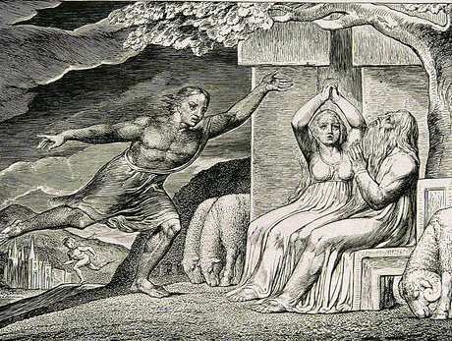
Эта гравюра сопровождена цитатой: “И спасся только я один, чтобы возвестить тебе”
(Иов 1:15).
Гравюра Уильяма Блейка (1826)

Slide 31
Ответ Иова
В ужасе Иов разодрал верхнюю одежду и остриг голову, следуя традиционной процедуре траура
Посреди бедствия, простершись ниц, в смирении он молился. Такова была его первая реакция на циничный вызов сатаны.
Как проницательно заметил Сёрен Кьеркегор, сначала Иов молится: “Господь дал...”, и “Господь взял ...”,
Потеря Иова только усилила его благодарность Богу. Он рассматривает блага, которыми обладал, «благословением», а не «заслуженным правом».
Сатана утверждал, что Иов в лицо Богу бросит проклятия, но уста Иова произносят только благословение.

Slide 32
ВТОРОЙ УДАР (2:1-10)
Второй удар описан в тех же синонимичных словах, что и первый.
Сатана вновь держит отчет перед Богом. И Бог вновь обращает его внимание на непорочность Иова, непоколебимую и в трагедии.
Но обвинитель неотступен в своем цинизме, и свои загадочные слова “коснись кости его и плоти его и…”, основывает на утверждении, что “за свою жизнь отдаст человек все, что есть у него”.
Сатана уверен, что если поразить самого Иова, то он без всякого сомнения проклянет Бога Ему в лицо.
В итоге, Господь позволяет сатане снова поразить Иова, но с одним ограничением не убивать его .

Slide 33
К. С. Льюис и «сложное» благо
Льюис проводит полезное различие между тем, что он называет “простое благо" и “простое зло", в отличии от блага «сложного».
Простое благо и простое зло
Простое благо - то, что в той или иной степени исходит от Бога ко всем его созданиям. Для Иова это было его изначальным благословением.
Простое зло - то, что творят мятежные создания. Для Иова это было посягательством на его процветание.
«Сложное» благо
«Сложное» благо - это когда Бог использует зло в искупительных целях. Принятие человеком страданий способствует достижению этого блага.
Благо в этом случае - не само страдание, а подход страдальца к своему испытанию, который позволяет ему достичь блага выше того, что может быть достигнуто каким-либо иным способом.

Slide 34
Вторая атака
Теперь сатана нападает на самого Иова, поражает его язвами с головы до ног.
Каким бы ни было заболевание Иова (предположения различны, от фурункулов до проказы и слоновости), в основном оно касалось его кожи (שחין).
Результаты были плачевными, они включали в себя:
Невыносимый зуд (2:8) Гниющие зубы (19:20)
Обезображивание (2:12) Истощение (16:8; 17:7; 19:20)
Личинки в язвах (7:5) Ухудшение состояния суставов (30:17)
Ночные кошмары (7:14) Ухудшающееся зрение (16:16; 17:7)
Неприятный запах изо рта (19:17) Обесцвеченная и шелушащаяся кожа (30:28)

Slide 35
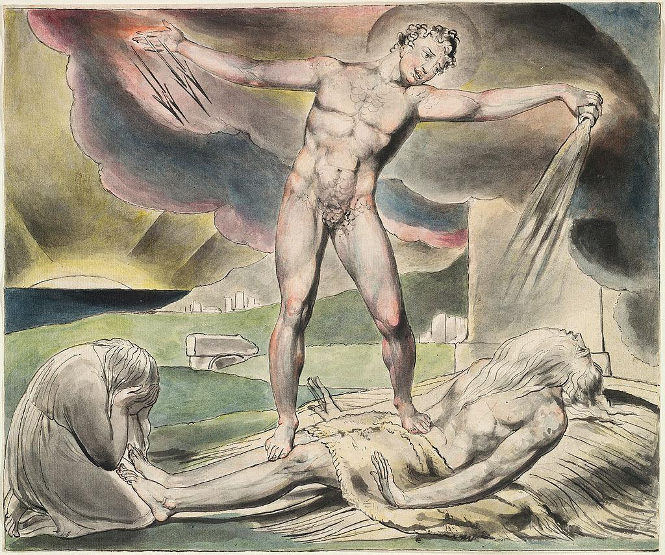
Сатана поражает Иова фурункулами
Акварель Уильяма Блейка

Slide 36
Ужасающее страдание
Иов сшил себе вретище (16:15), сел в пепел (2:8), скоблил свои гнойные язвы черепком (2: 8) и переносил эти страдания из месяца в месяц (7:3).
Его жена «озвучила» сатану, призывая Иова “благословить” Бога и умереть.
Несмотря на циничное предсказание сатаны, Иов не согрешил устами, не проклял Бога. (Выдвигаются предположения, что если не на словах , то в сердце своем Иов согрешил. Это категорически противорет Божьей оценке искренности Иова в конце книги) (42:7-8).

Slide 37
ПРИБЫТИЕ ТРЕХ ДРУЗЕЙ (2:11-13)
Далее сатана исчезает со страниц книги. Появляются трое друзей, чтобы утешить Иова.
Похоже, они пришли издалека, Элифаз из Фемана (область Едома, Иер. 49:7, 20; Иез. 25:13; Ам. 1:12; Авв. 8-9), Вилдад от Шуа (возможно, связанного с Шуахом, сыном Авраама от Кетуры, ср. Бытие 25:1-2, 6) и Софар (согласно LXX, Софар был царем царства Маин в Южной Аравии, ср. Бытие 36:11, 15).
Они сидели с Иовом молча семь дней, согласно установленному времени оплакивания умерших на древнем Ближнем Востоке (Бт. 50:10; 1 Цар. 31:13), участвуя таким образом в традиционном ритуале скорби. Молчание их красноречиво свидетельствовало об их потрясении, уважении к Иову, возможно, благоговении перед его горем.

Slide 38
ПЛАЧ ИОВА
3

Slide 39
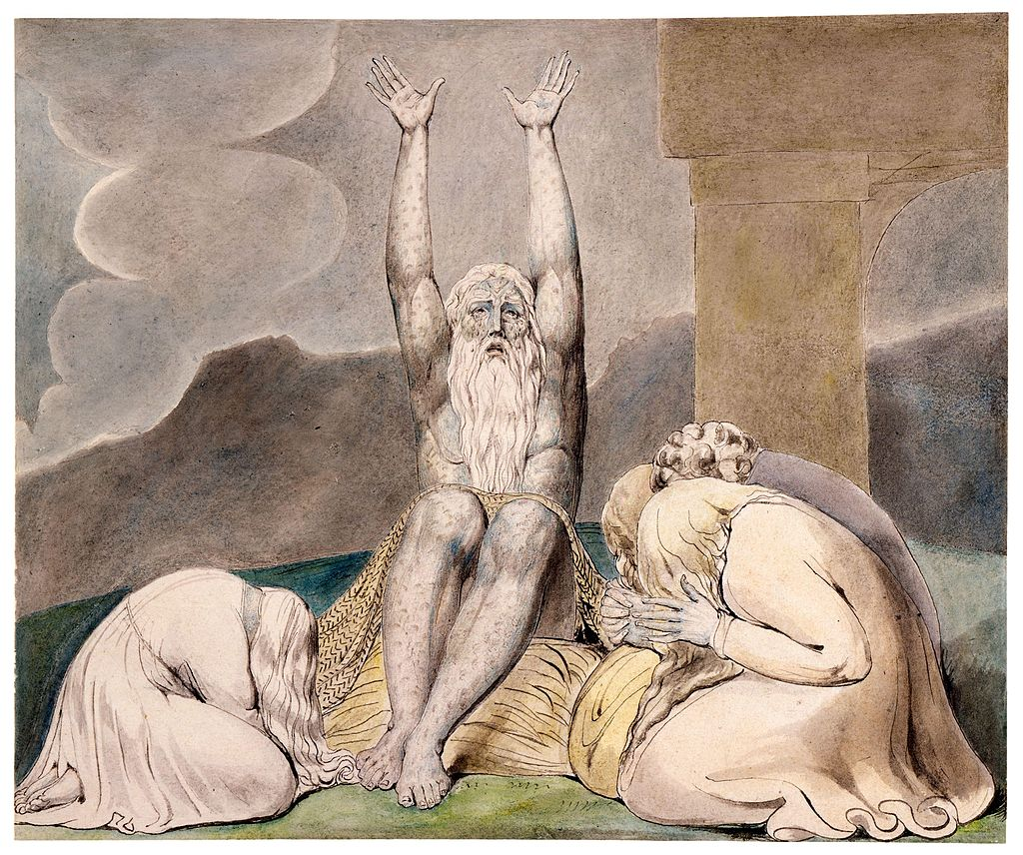
Отчаяние Иова
Акварель Уильяма Блейка

Slide 40
РЕЧИ НАЧИНАЮТСЯ (3:1-26)
Первым нарушил молчание Иов.
Плач Иова предваряет серию длинных образных речей и монологов Иова и его друзей. Их насчитывают не менее 17 (зависит от того, как считать).
Каждая речь - законченное произведение, хотя все они так или иначе связаны между собой.
Несмотря на видимое отсутствие внешннй аудитории, стиль речей производит впечатление наличия ее.
В то время, как друзья Иова говорят о Боге, Иов часто обращается напрямую как к Богу, так и к своим друзьям.

Slide 41
Первые вопросы Иова
На протяжении всех диалогов Иов стремится глубоко поникнуть в то, почему на него обрушилось разрушительное бедствие. Он начинает с проклятия и двух основных вопросов, отражающих его страдания:
Он проклинает день своего рождения (3:1-10).
Он спрашивает: “Почему я не родился мертвым?” (3:11-19).
Он спрашивает: “Какой смысл имеет мое нынешнее существование? Имеет ли жизнь какое-либо значение в свете его невыносимых страданий” (3:20-26)?

Slide 42
ПЕРВЫЙ ЦИКЛ ДИАЛОГОВ
4-14

Slide 43
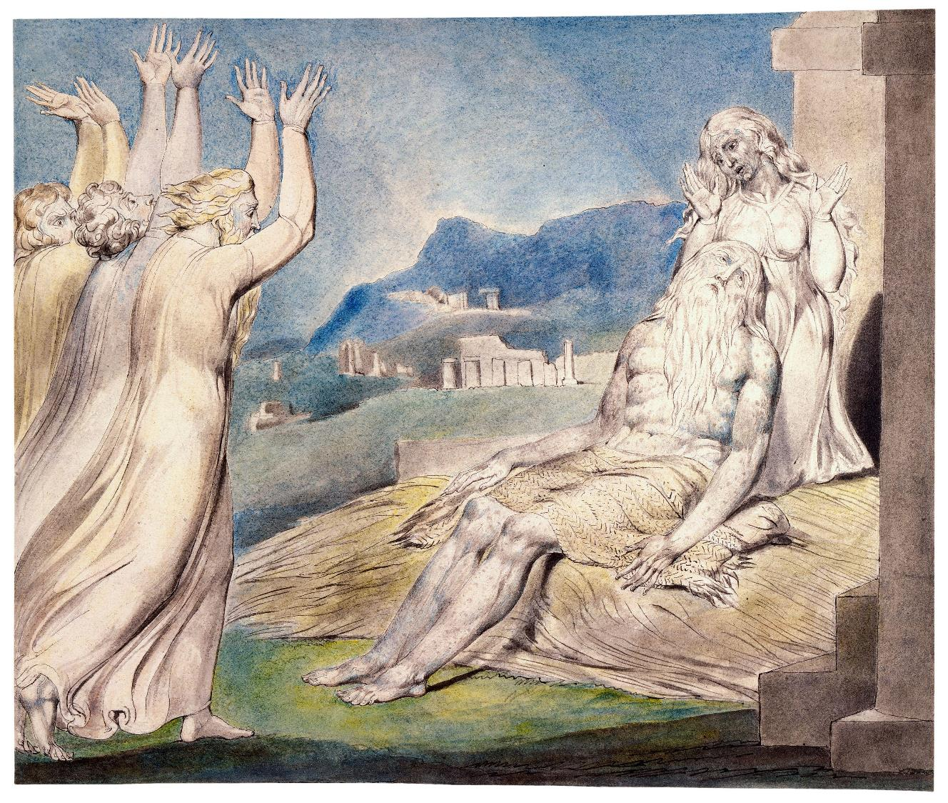
Друзья Иова приходят утешить его.
Акварель Уильяма Блейка

Slide 44
ПЕРВЫЙ ЦИКЛ
Плач Иова побудит трех его друзей объяснить его трагедию. Иов отвечает по очереди каждому из них.
Аргументы его друзей будут становиться все более резкими по мере того, как Иов будет настаивать на своей невиновности.
Во многих отношениях их аргументы условны, и хотя в них много правдивого (Апостол Павел даже цитирует один из них, 1 Кор. 3:19; Иов 5:13). Их основной вывод, что катастрофа – это причинно-следственным событие, неверен.

Slide 45
ГОВОРИТ ЕЛИФАЗ (4-5)
Елифаз - моралист, т.е. человек, у которого для всего есть моральное объяснение.
Он начинает с напоминания Иову, что тот в прошлом утешал других в беде (4: 3-5; см. также рассказ самого Иова в 29:7-25).
Допуская теоретически, что Иов может быть невиновен (4:6), Елифаз быстро отвергает эту возможность и утверждает, что трагедия Иова - это наказание ему (4:7), и что смутьяны получают по заслугам (4:8-11).
В подкрепление своей банальной мысли Елифаз рассказывает о мистическом опыте, полном призраков и шепота, в котором он услышал жуткое послание о том, что смертные не могут быть праведнее Бога.
За рассуждениями Елифаза стоит обвинение (в данном случае ложное) в том, что Иов соответствует данному Елифазом описанию.

Slide 46
Падение ангелов?
Ссылка на то, что Бог «и слугам Своим не доверяет и в Ангелах Своих усматривает недостатки», вероятно, относится к падению ангелов (4:18):
Иов же, согласно Елифазу, - смертный человек, простой ”глиняный сосуд”, ничтожный, как мотылек (4:19).
Если даже Иов обратится к ангельским существам, это бесполезно (5:1). В любом случае Иов должен понимать, что человеческие беды начинаются с них самих (5: 2-4). Последующее бедствие следует рассматривать как божественную дисциплину, столь же неизбежную, как искры, которые от костра летят вверх (5:5-7).

Slide 47
Заключение Елифаза
Елифаз правильно утверждает, что только Бог в силу своего всевластия может обратить несчастье вспять (5:8-16). Однако он призывает Иова принять испытание как дисциплину свыше (5:17).
Только при таком отношении все станет на свои места (5:18-26).
Упоминание Елифаза о том, что у Иова в будущем могут быть дети, звучит особенно жестоко в условиях недавней ураты им детей.
Елифаз завершает своё вступление в диалог восхвалением собственной изобретательности (5:27).
Оскорбительность речи Елифаза не в том, что он пытается осмыслить страдания в определённом контексте, а в том, что он, не страдая сам, хочет заставить страдающего замолчать и перестать говорить о том, что кажется Иову "неприемлемым".

Slide 48
ИОВ ОТВЕЧАЕТ ЕЛИФАЗУ (6-7)
Инстинктивно Иов знает, что Елифаз неправ.
Речь Елифаза – это осуждение, выраженное намёками, уклончивыми и неискренними одновременно . Елифаз намекает на вину, но не высказывает прямого обвинения.
Иов, будучи честным с самим собой, не может согласиться с такими высокомерными умозаключениями.
Все, чего хочет Иов в этот момент, - это сочувствие и понимание (6:1-3). Отвечая Елифазу, он обращается как к самому себе, так и к друзьям.

Slide 49
Согласие/несогласие
Оба, Иов и Елифаз, согласны с тем, что это несчастье каким-то образом пришло от Бога. Но они категорически не согласны по вопросу о том, что этому легко найти причину (6:4-5).
Для Елифаза все объяснимо.
Для Иова существует тайное, что трудно объяснить.
Иов язвительно замечает, что объяснение Елифаза столь же пусто, как безвкусная пища (6:6-7).
Все, что Иов желает, - просто умереть. При этом он не склонен к самоубийству и понимает, что жизнь дана Богом и только Бог может ее отнять (6:8-10).

Slide 50

Шеол, обитель мертвых
В Ветхом Завете царство мертвых изображается как призрачное существовании в (Шеол, подземное царство, обитель мертвых).
Такая судьба ожидает всех людей (Иов 30:23). Шеол иногда метафорически описывается как город-крепость с воротами (Иов 38:17; Ис. 38:10).
В Шеоле мертвые воссоединяются со своими предками (Быт. 15:15; 35:29).
Шеол – место тишины и мрака (Иов 10:21-22; Пс. 142:3; Плач 3:6), но может быть и местом отдыха (Иов 3:16-19).
Перемещенные в Шеол названы רפאים (рефаимы = призраки или тени, Иов 26:5; Пс. 87:11; Притч. 9:18; 21:16; Ис. 14:9; 26:14).
Мертвые уже не могут славить Бога так, как это делают живые (Пс. 6:6; 87:13; 113:25-26).

Slide 51
Иов открыто говорит Богу о своих страданиях
Иов, находясь в замешательстве, изо всех сил пытается понять, как могло случиться, что Бог, которого он любил, допустил трагедию (7:11). Его вопросы и жалобы – скорее рыдание в замешательстве, чем выражение дерзости.
Он задает вопрос, похож ли он на мифологических существ хаоса, Яма и Таннин, которых необходимо держать под охраной.
Когда Иов пытается заснуть, его мучают ужасные кошмары. Такой жизни он предпочитает смерть (7:13-16).

Slide 52
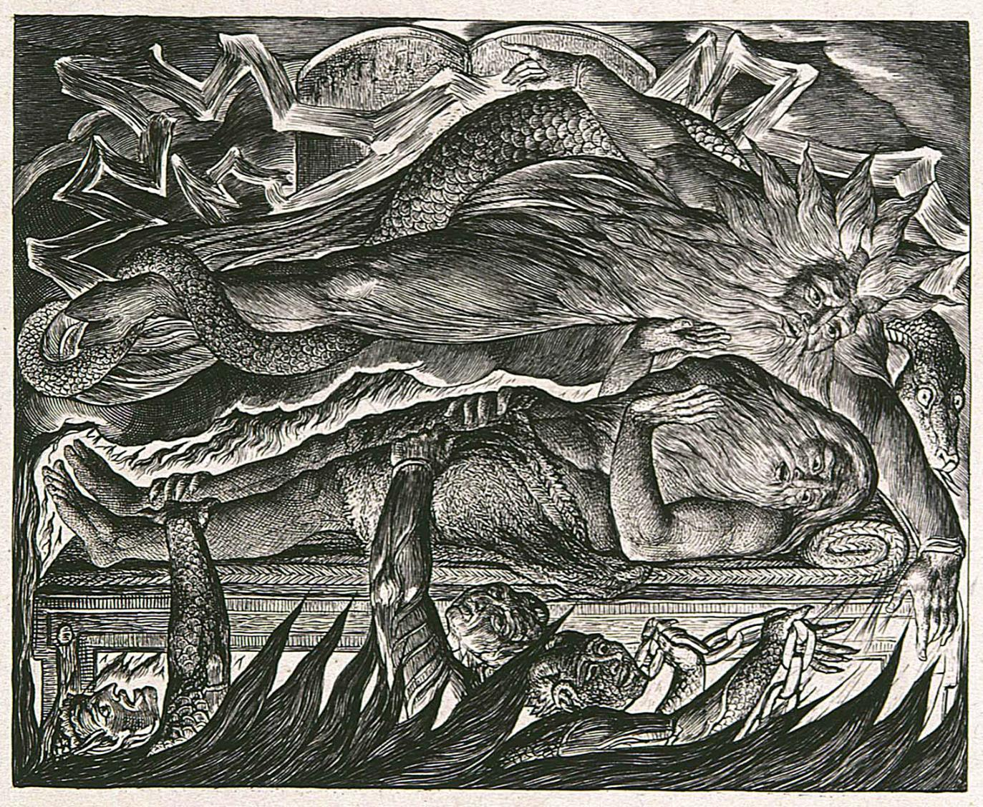
Иова мучают ночные кошмары.
Гравировка Уильям Блейк

Slide 53
ГОВОРИТ ВИЛДАД (8)
Не церемонясь Вилдад обвинил Иова в том, что он пустослов (8:1-2).
Вилдад отнесся к утверждению Иова о его невиновности как к тому, что ставит под сомнение Божью справедливость (8:3).
Смерть детей Иова он объясняет их грехами (8:4).
Единственный путь для Иова Вилдад видит в том, чтобы тот покаялся и изменил свои ошибочные мысли. Если Иов так поступит, то его несчастьям придет конец (8:5-7).
В этом и только в этом, по мнению Вилдада, состоит мудрость его времени (8:8-10).

Slide 54
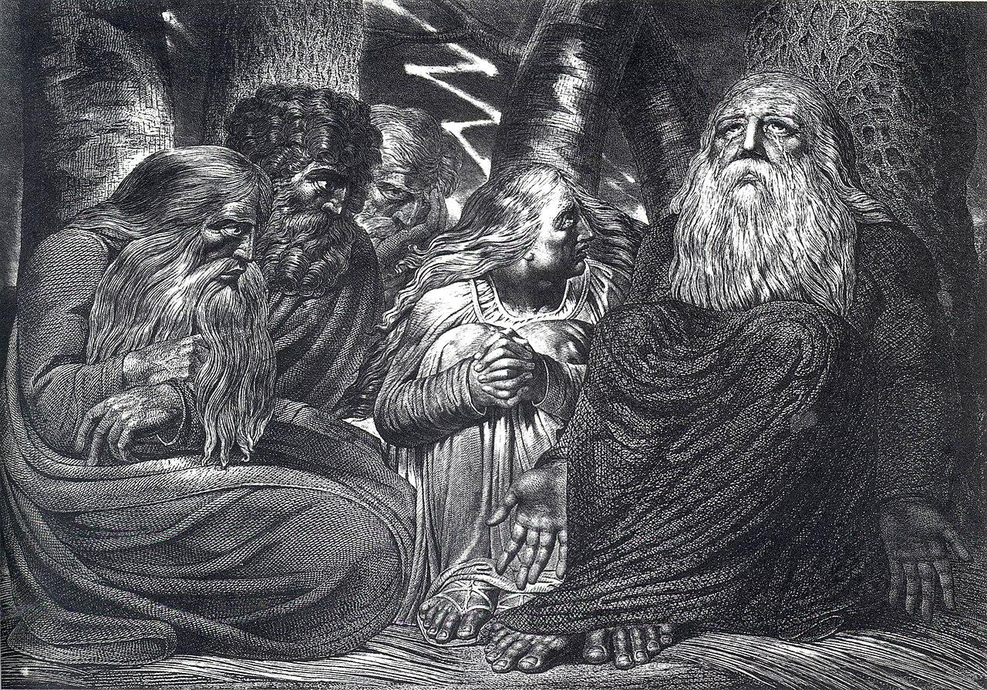
Порицание Иова его друзьями и наблюдение за этим жены Иова (гравюра Уильяма Блейка 1793 г.)

Slide 55
Причинно-следственная связь
Вилдад серией риторических вопросов и аналогий демонстрирует свою философию «причина-следствие».
Тростник растет только там, где есть вода. Если он засыхает, у этого есть причина. «Засыхающий тростник» - это намек на Иова, забывающего Бога (8:11-13). Современный аналог этой поговорки: “Нет дыма без огня”.
Иов верил не в Бога, во что-то другое. Поэтому его процветание оказалось хрупким, как паутина, и не выдержило страдания подобно тому, как садовое растение не выносит солнца в пустыни.

Slide 56
Заключение
Приговор Вилдада в том, что Иов заслуживает обвинения, поскольку Бог непорочного человека не отвергает (8:20).
Только признав свою вину, Иов может обрести восстановление. (8:21-22).
“Утешение”, предложенное Вилдадом, состоит в том, что он, опираясь на прописные истины и аналогичную логику, заявляет, что если многие, особенно, в прежних поколениях, согласны с подобными утверждениями, то утверждения эти верны.
С хорошими людьми случается хорошее; с плохими – плохое. Точка.

Slide 57
ИОВ ОТВЕЧАЕТ ВИЛДАДУ (9-10)
Как и прежде, читателю следует определиться с тоном ответа Иова. Обычно ответ его воспринимают саркастичным и воинственным, а кое-кто заходит так далеко, что видит в нем исполнение прогноза сатаны, что Иов проклянет Бога.
Однако это не единственный способ оценить резкий язык Иова.
Непрекращающаяся физическая боль, его экстремальные обстоятельства повлияли на язык Иова.
Испытывая сильную боль, люди склонны формулировать свои мысли языком, отражающим их агонию. Но это не есть выражение их неверия.

Slide 58

Контролирующая метафора
Читателю следует внимательно посмотреть на метафору, изображающую двух спорщиков, которые предстают перед судом. Еврейское слово (9:3) - стандартный термин судебного разбирательства.
На древнем Ближнем Востоке иски, мелкие тяжбы разрешались городскими старейшинами у ворот города (Руфь 4:1 и др.).
Иов пытается представить, как могло бы выглядеть подобное разбирательство между Богом и им.
Он знает, что не выиграет у Бога свое дело.

Slide 59
Проблема встречи с Богом в суде
Иов соглашается с общим положением, высказанным его друзьями, в том, что нет ни одного человека, способного оправдаться пред Богом. Но возражает, что на подобном суде Бог никому не ответит (9:1–3).
У Бога вся мудрость и мощь: Он управляет всей Вселенной, ее небесами, звездами, солнцем, горами, передвигая их, и морем. (9:4-10).
Это свидетельство того, что Бог трансцендентен и непостижим. В этом - основание дилеммы Иова, что Бог всегда выше его, не получится судебного разбирательства (9:11).
Ничто и никто, даже чудище хаоса из бездны, не в состоянии помешать Божьей работе. Что уж говорить о ничтожном человеке? (9:12-14).

Slide 60
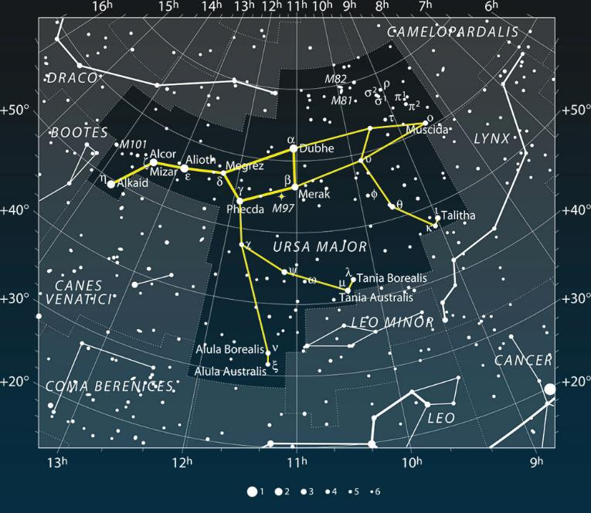
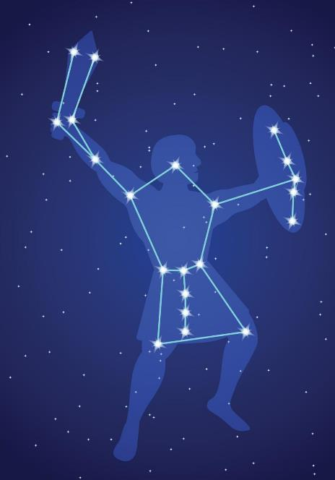
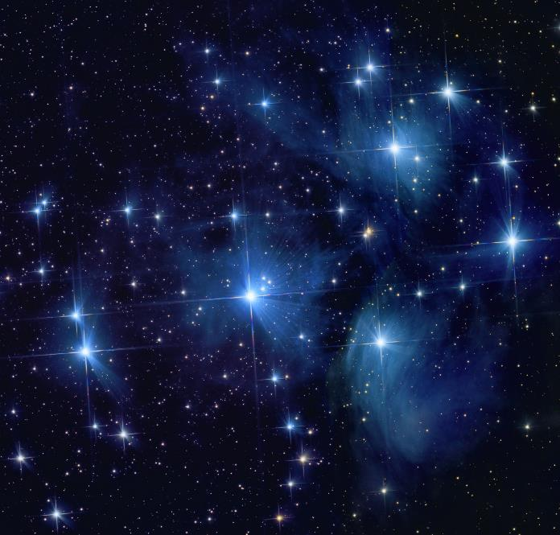
Древние люди «понимали» созвездия гораздо лучше, чем мы, современные, так как искусственный свет не заслонял им звезды.
Большая медведица
Орион
Плеяды
Орион
Плеяды

Slide 61
Раав, чудовище хаоса
Раав - одно из имен первобытного дракона, которого Господь поэтически описывает побежденным при сотворении мира.
На заре творения Господь победил первобытного дракона (Пс. 73:12-14; 88:10-11; Ис. 51:9-10; Иов 9:13; 26:12).
Это семиглавое чудовище символизирует силу зла.

Slide 62
Упоминания о драконе в древней литературе Ближнего Востока
“Из-за того, что ты поразил Левиафана, извивающегося змея, (и) покончил со скрюченным змеем, тираном с семью головами, небеса раскалятся (и) засияют”.
Клинописные алфавитные тексты из Угарита 1.5.I.1
“Воистину, я поднял дракона…[и] поразил кривого змея, тирана с семью головами”.
Клинописные алфавитные тексты из Угарита 1.3.III.40-42
Месопотамская литература приписывает поражение Левиафана богине Анат или богу Ваалу в древнем прошлом. В Библии поражение древнего змея приписывается Господу в неопределенном будущем.

Slide 63
Постоянная проблема
Иов сталкивается с дилеммой: не в его силах противостоять Всемогущему (9:15-24).
Несмотря на то, что Иов чувствует свою правоту, ему остается одно - умолять Бога о милосердии.
Бога невозможно вызвать в суд. Но даже если Он появится, кто заставит Его выслушать заявление о своей невиновности?
Съедаемый огнем страданий Иов, одновременно, чувствует себя раздавленным Божьей необъятностью.
Для Иова очевидно, что трагедии одинаково случаются как с непорочными, так и с нечестивыми людьми. По мнению его друзей трагедии случаются только с нечестивыми.

Slide 64
«Молодой человек, у вас слишком короткая рука, чтобы боксировать с Богом!»
Джеймс Уэлдон Джонсон

Slide 65
Глубокая тоска Иова
Чего действительно хочет Иов, так это посредника, друга, который одной рукой мог бы обнять Бога, а другой - Иова, соединив их вместе (9:32-35).
Но Бог - не человек, а люди - не боги. Как могут они на равных быть в суде?
Иов сталкивается с истиной, которую Сёрен Кьеркегор назвал бы “бесконечным качественным различием”, то есть непреодолимой пропастью между людьми и Богом.
При этом Иов умоляет о возможности напрямую, без страха, говорить с Богом.

Slide 66

Исследование темной стороны
Первой реакцией Иова были вопросы “за что?” (7:20-21). И снова он задает этот вопрос (10:1-9)
Вечный вопрос, стоящий за любой трагедией: “Скажи мне, почему ты предъявил мне этот иск?” (Как и в 9: 3, Иов использует еврейский термин для обозначения судебного процесса ).
  Почему?
  Почему я? (или почему не я?)
Извлекает ли Бог некое извращенное удовольствие, наблюдая, как корчится Иов (10:3)?
Тот, у кого есть «зачем» жить, может вынести любое ”как".
Фридрих Ницше

Slide 67
Как Бог действует?
Тайна божественного разума казалась непостижимой.
Действует ли Он подобно людям (10:4-7)? Иов инстинктивно знает, что это не так.
Все творение свидетельствует, что Бог добр. Серией образов (горшечник, сыровар, ткач) Иов напоминает истории сотворения мира, в котором Бог сформировал людей (10:8-11).
Как небесный мастер, Бог сотворил людей для жизни, распростер на них Свою любовь и даровал им привилегию надзирать над миром (10:12-13).
Если таков Божий характер, то как могла случиться с Иовом столь незаслуженная трагедия?

Slide 68
Иов борется со своей верой, но нет оснований полагать, что он от нее отказался. В действительности, борьба и сомнение- составные части любой проверки веры.
Размышления Иова следует рассматривать с позиции человека, отчаянно ищущего ответы у Бога, который сокрыл Себя.

Slide 69
Это хоть что-то может поменять?
Иов знает, что если он грешит, Бог непременно об этом знает.
Если он невиновен, почему ему нет оправдания (10:14-17)? В любом случае Иов осужден, всегда гоним Божьими “войсками”.
Вернемся к первоначальному вопросу: зачем? (10:18; 3:11-12, 16, 20, 23).
Может, лучше быть мертворожденным (10:18-19)? (Многие задавали этот вопрос во времена своих тяжких страданий, например, Иер. 20:14-18).
Не лучше ли Богу оставить Иова и позволить ему сойти в подземный мир, мир тьмы и смерти (10:18-22)?

Slide 70
ГОВОРИТ СОФАР (11)
Третий друг Иова, по крайней мере, не так многословен, как первые два, но более суров.
Елифаз и Вилдад подразумевали, что Иов согрешил, и в этом причина его падения. Однако Софар полагает, что Иов виновен настолько сильно, что еще легко отделался. С таким другом никакой враг не нужен!
Софар отклоняет слова Иова из-за их пустоты (11:1-3).
Он категорически противостоит заявлению Иова о своей невиновности. Софар заявляет, что если бы Бог ответил Иову так, как тот вопрошает, то Иов обнаружил бы, что получил значительно меньше, чем заслужил (11:4-7).

Slide 71
Вызов Софара Иову
Софар заявляет, что поиск Иовом Бога - пустое занятие.
“Глубокое” Божье находится вне человеческой доступности, оно глубже Шеола, выше Небес, шире земли и моря (11:7-9).
Никто не устоит перед судом Всевышнего (11:10).
Бог знает, что люди глупы и никчемны. А такому глупому человеку, как Иов, постичь «глубокое» так же невероятно, как ослице родить человека или, по простонародной присказке, как аду замерзнуть (11: 11-12).

Slide 72
Признание за собой греха – единственный путь вперед
Итак, Иову следует отвергнуть свои злые пути и умолять Бога о прощении (11:13-14).
Как только Иов признает свой грех, он будет восстановлен. И его страдания исчезнут, как вода в речном потоке через пустыню (11:15-16).
И жизнь обретет краски, Иов получит защиту, и его страхи испарятся (11:17-19).
Альтернативой покаянию станет катастрофа, которая завершится жалкой смертью (11:20).

Slide 73
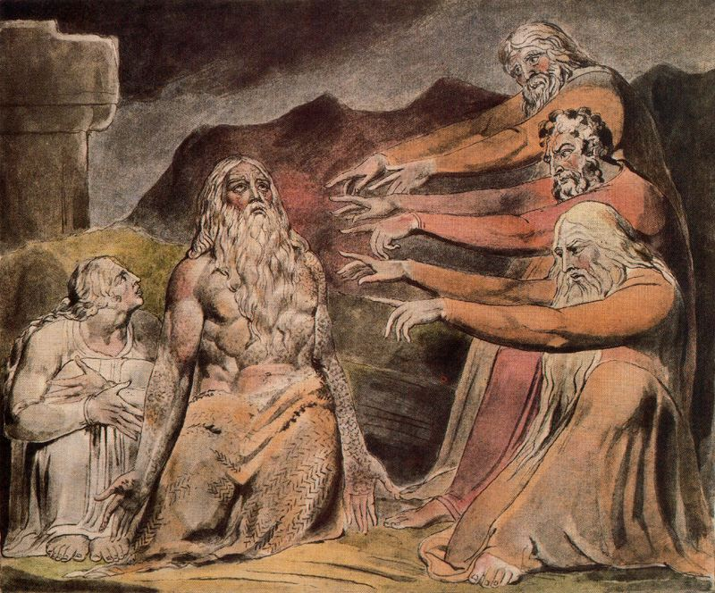
Друзья Иова обвиняют его в том, что во всем виноват сам Иов.
Акварель Уильяма Блейка

Slide 74
“У всего есть своя причина”
Друзья Иова завершили свой первый раунд.
Они утверждают, что говорят от имени Бога. Если Иов последует их совету и покается, то Бог будет удовлетворен (в действительности это значит, что они будут удовлетворены)
Достаточно часто люди заявляют, что человеку нужно сделать нечто, чтобы угодить Богу. На практике это сводится к тому, что человеку нужно так поступить, чтобы угодить им.
У всего есть объяснимая причина, по их мнению. Грехи Иова, в данном случае.
Инстинктивно Иов понимает, что этот поверхностный совет глубоко ошибочен.

Slide 75
ИОВ ОТВЕЧАЕТ (12-14)
Итоговая речь Иова в первом цикле, самая длинная к настоящему моменту. Иов обращается как к своим друзьям, так и к Богу.
Со своими друзьями Иов говорит с тонко продуманным сарказмом.
Иов противостоит суровой оценке друзей, указывая, что он имеет одинаковое с ними право на доступ к Божьей мудрости (12: 1-3).
В свете их дешевых насмешек Иов заявляет, что раньше он также имел репутацию человека, ищущего Бога и слышащего Его (12:4).
Более того, у друзей так и не получилось объяснить, почему справедливый и непорочный человек пережил такое несчастье. И особенно не смогли они объяснить, почему бандиты, богохульники и идолопоклонники (букв. “тот, кто приносит своего бога в руке своей”, см. RSV, NRSV), похоже, избегают осуждения (12:5-6).

Slide 76
По-видимому, в этом нет четкой модели
Представление о том, что все происходящее, награды или суды, подчиняется шаблону «причина-следствие», похоже, не соответствует тому, как Бог действует в мире.
Список примеров (бедствия на земле, люди различного статуса, народы) указывает на один неоспоримый вывод: бедствия случаются со всеми. Во всем - всевластие Бога, нет четкого понимания того, как и почему нечто произошло (12: 13-25).
С сарказмом Софар вопросил: “Можешь ли ты совершенно постигнуть Вседержителя” (11:7)? На что Иов отвечает со всей серьезностью: “Нет!” Действия Бога в мире - глубоки, таинственны и необъяснимы.

Slide 77
Иов, по крайней мере, признает то, чего не признают его друзья: Бога невозможно легко объяснить поверхностными рассуждениями, как будто бы Бог - проблема, которую нужно решить.
Бог Иова много больше!

Slide 78
Иов тоскует по Богу
Иов искренне жаждет услышать самого Бога, а не друзей, предлагающих банальности (13: 1-2).
Мудростью со стороны друзей было бы просто замолчать (13:3-5).
Иов даже допускает, что их самоувереннные попытки защитить Бога подвергли их самих серьезной опасности, так как аргументы их были несправедливы (13:6-8).
А если бы Бог решил проверить их доказательства? Ужас охватил бы их, если бы они обнаружили, что все их советы не более, чем пепел и глина (13: 9-12).

Slide 79
Заткнись и дай мне сказать!
Иов непоколебим в своей вере в то, что он будет оправдан (13:13-15).
Между высокомерием и уверенностью существует отличие. Иов говорит с уверенностью (13:16-19).
Более всего Иов жаждет, чтобы Бог нарушил молчание. Если Бог это сделает, Иов обещает ответить искренне. Иов обещает принять любой Его ответ (13:20-23).
Иов признает грехи юности своей, но что он сделал сейчас? (13:24-28).

Slide 80
Размышление о загробной жизни
Иов задает древний вопрос: “Смерть - это конец? Или есть нечто большее?”
Он хотел бы задержаться в Шеоле, мире мертвых, до тех пор, пока Бог не вспомнит о нем (14:13-14).
Он представляет себе, как Бог, желая общения с ним, воскрешает его из мертвых, запечатывает беззаконие его и закрывает его вину (14:15-17).
Еще нет надежды на воскрешение, но размышления Иова предвосхищают такую возможность.
Четкого ответа не будет дано до прихода Сына Божьего.

Slide 81
Назад к отчаянию
Лишенный сколько-нибудь ясной надежды на жизнь после смерти, Иов вновь предается отчаянию. Он ощупью движется в будущее, перемежая надежду и страх.
Людям, находящимся в тяжелых обстоятельствах, свойственны эмоциональные качели. Иов не исключение.
Картины крушения гор и разрушительных наводнений Иов ассоциирует с тем, что в настоящий момент происходит с его надеждами (14:18-19).
Иов заключает, что смерти никто не избежит, и после нее человек уже не узнает, почесть или унижение его потомкам за ней последуют (14:20-22).

Slide 82
Итак, что мы усвоили к этому моменту?
Претендуя на мудрость, друзья Иова свели жизнь к простой смене событий по принцину «причина - следствие». По их мнению, это единственный способ, как Бог проявляет Свою справедливость. Следовательно, Иов согрешил.
В свою очередь, Иов заявляет о своей непорочности в прошлом. Он не может вспомнить ничего, что бы могло привести к его нынешнему жалкому состоянию.
Его друзья настаивают на покаянии Иова, а он жаждет услышать это непосредственно от Бога.
В свои лучшие моменты Иов размышляет о том, что жизнь после смерти возможна.
В худшие - он впадает в отчаяние.

Slide 83
ВТОРОЙ ЦИКЛ ДИАЛОГОВ
15-21

Slide 84
Надежда и вера
Отчаявшись, Иов разворачивается от своих неверных друзей к своей вере в Бога.
Неведомым образом Иов глубоко внутри себя уверен, что Бог оправдает его. И он лично узнает, когда это произойдет.
Иов даже хочет, чтобы его заявление о своей невинности было начертано в свитке, либо вырезано железным резцом на камне (19:23-24).
Иов твердо уверен в том, что его глаза узрят Бога (19:25-27).
Последние слова Иова (19: 28-29) - очень сложный иврит. Поэтому переводы этих строк на английский язык чрезвычайно разнообразны. Очевидно одно - меч правосудия рубит по обе стороны. И это следует помнить в качестве предупреждения его друзьям.

Slide 85

Иов исповедует веру и надежду
И я знаю, что мой Искупитель жив, и восстановит из праха душу мою
[букв. “прах”, метафора для праха смерти]!
И после того, как с меня сдерут кожу, я в своей плоти увижу Бога!
Его я сам увижу, мои глаза, а не другого человека, узрят [Его]!
Как изнывает “сердце” [почка] в моей груди!
(Мой перевод)
Иов предвкушает свое оправдание, пусть даже после смерти!

Slide 86
Что мы узнаем из второго цикла диалогов?
Друзья Иова настаивают на верности своей теологии «причина-следствие».
Иов по-прежнему считает подобную “мудрость” глубоко ошибочной, что ей противоречит весь богатый жизненный опыт.
Дебаты друзей с Иовом часто принимают форму саркастических и риторических вопросов. В этом мало прогресса в разрешении проблемы божественной справедливости.
Положительно то, что Иов с упорством защищает свою невиновность и без всякого сомнения ожидает, что Бог оправдает его, пусть даже после его смерти.

Slide 87
ТРЕТИЙ ЦИКЛ ДИАЛОГОВ
22-27

Slide 88
ТРЕТИЙ ЦИКЛ
В этом цикле речей друзья Иова еще более суровы. Они выдвигают Иову резкие обвинения в его конкретных проступках.
Обвинения, безусловно, не имеют под собой никаких реальных данных. Они - гипотетический вывод на том основании, что Иов ДОЛЖЕН быть ужасным грешником. Иначе страданий бы не было.
На сей раз Вилдад довольно краток, а Софар вообще молчит (видимо, сказал все, что намеревался).
Краткость Вильдада и молчание Софара могут быть литературным приемом, показывающим, что спор постепенно сходит на нет.

Slide 89
Что мы узнаем из третьего цикла диалогов?
Друзья Иова исчерпали доказательства верности своей теологии справедливости. Вилдад краток, Софар молчит.
Никаких новых идей не предложено, в этот раз друзья прибегли к грубым домыслам о наличии у Иова “тайных” грехов.
Иов продолжает настаивать на своей невиновности. Но видит ли он еще способ «достучаться» до Бога?
Свои последние слова Иов дает в форме проклятия, предупреждая своих друзей,
что место насмешника - опасное место.

Slide 90
В ПОИСКАХ МУДРОСТИ
28

Slide 91
Глава 28 - интерлюдия
(=переход между главными частями)?
Глава 28 вызвала большие научные дебаты.
Как поэтическое произведение, глава стоит особняком. По содержанию она не связана ни с тем, что до нее, ни с тем, что после.
В тексте нет никакого идентификатора, логического перехода, к гл. 28.
Содержание речи и невозмутимый стиль совсем не похожи на речь Иова. Не похож текст главы и на речи друзей, которые отличались напыщенностью.
В принципе, почему бы главе 28 не быть продолжением речи Иова (согласно ESV)? Но большинство ученых считают это маловероятным.
Лучшим ответом на этот вопрос может быть то, что рассказчик прочтет эту поэму, как интерлюдию.
Спор между Иовом и его друзьями зашел в тупик.
Итак, интерлюдия отделяет то, что было ранее, от того, что последует далее, то есть от монологов Иова, Елиуя и Бога.
Интерлюдия посвящена фундаментальному вопросу: «Где обитает мудрость?».

Slide 92
Поиск драгоценностей простодушными
Рассматривая процесс поиска серебра, золота, железа и прочих драгоценностей в качестве образа, поэт описывает усилия, прилагаемые людьми, чтобы все это найти (28:1-11).
Но несмотря на всю свою изобретательность, у людей не получается обрести мудрость, которая ценнее золотого песка (28:12, 20).
Мудрость – не драгоценный металл, ее нельзя обнаружить, погружаясь вглубь земли и моря (28:13-14).
Мудрость нельзя купить, как некий товар на рынке (28:15).
Мудрость много ценнее любой драгоценности, которой люди жаждут обладать (28:16-19).

Slide 93
Неуловимость мудрости
Мудрость сокрыта от всего живущего, независимо от того, высоко оно или низко (28:21-22).
Только Бог знает истинный путь мудрости, ибо только Он видит все от одного конца земли до другого (28:23-24).
Бог воплощает Свою мудрость в том, как полагает пределы ветру, воде, дождю, молнии (28:25-27).
Истинная мудрость должна происходить из благоговения перед Самим Богом (28:28; Притч. 1:7; 9:10; Пс. 110:10).
У Иова еще нет ответа на его дилемму, но страстно желая, чтобы Бог заговорил, он, несомненно, следует путем мудрости!

Slide 94
МОНОЛОГИ
29-41

Slide 95
Монологи
Теперь мы наблюдаем переход от циклов речей Иова и его друзей к циклу монологов.
Это не совсем монологи, поскольку Иов не одинок. Тем не менее, диалога, как раньше, нет.
Прозвучат три голоса: Иова, Елиуя и Бога. Они-то и приведут читателя к развязке истории.

Slide 96
Язык проклятий
Чтобы понять кульминацию последнего воззвания Иова, нужно понимать язык проклятий.
Проклятие - это речевой акт, призывающий Божий суд.
Обращение Иова принимает форму проклятия, в котором он отвергает выдвинутые против него обвинения и призывает Божий суд, если он виновен.
Подобная клятва об освобождении от ответственности имела много прецедентов на древнем Ближнем Востоке.
Последние слова: “Слова Иова кончились” (31:40) - заключительное утверждение, скрепленное его подписью. После этого бремя дальнейших доказательств возлагается на суд, Божий суд в данном случае (31:35).
Длинный список оговорок “если” навлекает на голову Иова божественную кару, если он совершил любое из перечисленных им преступлений.

Slide 97
Клятвы
Иов, защищая свою честность, произнесет клятвы, касающиеся нескольких сфер своей жизни:
Невиновен в сексуальных забавах (31:1-4, 9-12)
Невиновен в лукавстве (31:5-8)
Невиновен в невыполнении социальных обязательств (31:13-23, 31-32)
Невиновен в опоре на богатство (31:24-25)
Невиновен в идолопоклонстве (31:26-28)
Невиновен в мести врагу (31:29-30)
Невиновен в сокрытии тайных грехов (31:33-34)
Невиновен в эксплуатировании других (31:38-40a)

Slide 98
Финальная апелляция
Ранее Иов желал, чтобы свидетельство его страдания было начертано в книге или вырезано на камне железным резцом (19:23-24).
Теперь, следуя этому образу, он предлагает выставить в форме юридического документа список обвинений, которые мог бы выдвинуть Бог против его клятв о своей невиновности (31:35-36).
Иов скрепил бы эту запись своей печатью и призвал бы Бога отреагировать на нее.
«Печать» (на иврите это буква , начертанная древним шрифтом, как X) - последняя буква еврейского алфавита (31:35).
Если бы у Иова была такая запись, он «возложил бы ее, как венец» (сделал для всех видимой) (31:36-37)!

Slide 99
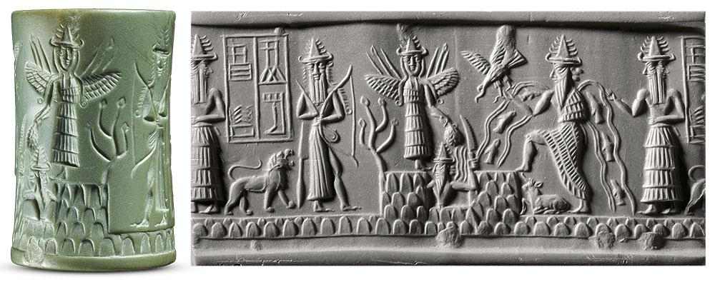
Документ, который, по словам Иова, он возложит на плечи или будет носить как венец, покажется странным современному читателю. Однако в эпоху Иова люди носили на шее цилиндрические печати (см. Бытие 38:18, 25).
Цилиндрические печати - камни цилиндрической формы с гравировкой, обозначающей право собственности.
Такие печати появивились где-то в 3500 году до н. э. Эта печать раскатывалась по мягкой глине и получалась подпись .
Библиотека Моргана, Нью-Йорк

Slide 100
РЕЧИ ЕЛИУЯ
32-37

Slide 101
Неожиданное появление Елиуя
Иов доверил свое дело Богу. Он молился и надеялся, что Бог заговорит.
Бог БУДЕТ говорить, но прежде чем, Он это сделает, должен прозвучать четвертый голос.
Неожиданно появляется Елиуй, чтобы упрекнуть и Иова, и других участников диалога. Его нет в первоначальной группе друзей, и, в отличие от прежнего, здесь не происходит диалога.
Высказавшись, Елиуй исчезнет насовсем.
В конце книги Бог обратится к трем первоначальным друзьям Иова, но не к Елиую. Елиуя будто бы и не было. Как это воспринимать? Как молчаливое одобрение или полное отвержение?

Slide 102
Роль Елиуя
Немало ученых высказали предположение, что Елиуй введен в историю в более поздней редакции книги.
Во-первых, история и без него выглядит вполне завершенной.
То, что Елиуй хочет сказать, и теологически, и поэтически слабее всего, сказанного до него.
При всей многословности Елиуя, его идейный вклад незначителен.
Из того, что Елиуй ссылается на все предыдущие речи, следует предположить, что он присутствовал при обсуждении с самого начала, хотя и не упоминается.
Елиуй предложит четвертую точку зрения, прежде чем Бог добавит Свою точку зрения.

Slide 103
Речи Елиуя
Елиуй произнесет четыре речи, каждая из которых начинается со вступления: «И отвечал (продолжал) Елиуй и сказал...” (32:6; 34:1; 35:1; 36:1).
Как вузитянин, Елиуй мог быть родственником Иова (Быт 22:21), из народов восточной пустыни (Иер. 25:23-24).
Соблюдая культурные установления, Елиуй, будучи моложе, он ждал, пока старшие закончат диалог.

Slide 104
ПЕРВЫЙ МОНОЛОГ ЕЛИУЯ (32-33)
Речь Елиуя начинается с описания гнева Елиуя как на Иова, так и на его друзей (32:1-5).
Начинает Елиуй с подробного комментария по поводу мудрости молодых и мудрости старцев (32:6-10).
Он продолжает, что ожидал от их слов мудрости. Но не дождавшись таковых, довольно напыщенно спрашивает, должен ли он в этом случае хранить молчание (32:11-16).
Елиуй просто обязан заполнить образовавшийся вакуум мудрости знаниями лучшего качества. Более того, он переполнен тем, что, по его мнению, является лучшим ответом, предложенным без предвзятости или лести (32:17-22).

Slide 105
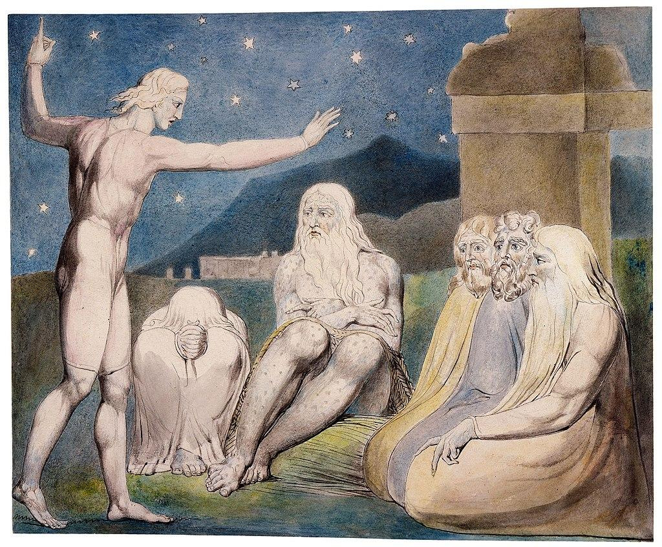
Гнев Елиуя
Акварель Уильяма Блейка

Slide 106
ВТОРОЙ МОНОЛОГ ЕЛИУЯ (34)
Теперь Елиуй обращаемся за поддержкой к слушателям, чтобы разрушить защиту Иова (34: 1-4).
Елиуй повторяет прежние обвинения: Иов беззаконик (34:5-6), кторый глумится над праведностью (34:7-8; ср.. 11:3; 15:16, 25-26).
Он порицает Иова за слова: «Нет пользы для человека в благоугождении Богу» бесполезно угождать Богу (34:9; ср.. 9:22; 21:7-26). Иов никогда не делал такого заявления. Однако Елиуй «выводит» его из рассуждений Иова ради того, чтобы его обвинить.

Slide 107
ТРЕТИЙ МОНОЛОГ ЕЛИУЯ (35)
Два пункта определили восприятие Елиуем того, как защищал себя Иов.
Первый, с которым он обратился к “мудрым и рассудительным”, - это утверждение Иова о своей правоте (35: 1-2; ср.. 34:5; 13:18).
Второй относится к вопросу, который Елиуй вложил в уста Иова: “В чем преимущество быть добрым?” (35: 3-4; ср. 34: 9)?
В действительности, Иов вопроса в таких резких выражениях не ставил. Елиуй, сообразуясь со своим собственным мнением, приписывает Иову эту позицию.

Slide 108
ЧЕТВЕРТЫЙ МОНОЛОГ ЕЛИУЯ (36-37)
Свою заключительная речь Елиуй построил из двух частей.
  Первая - об искупительной роли страдания (36:1-21).
  Вторая - превозношение Бога, как ни с кем не сравнимого наставника (36:22-37:24).
В этом монологе Елиуй более деликатен и менее резок, поскольку его намерение теперь - защитить справедливость Создателя (36:1-3).
Однако, он с прежним своим высокомерием добавляет, что перед Иовом – «совершенный в познании» (36: 4)! Что еще больше может сказать о себе скромный человек!

Slide 109
Чему мы учимся у Елиуя?
По сравнению с речами друзей Иова рассуждения Елиуя не так однозначны.
В целом заключения Елиуя выше мелких оскорблений трех друзей.
Несомненно, следует признать правоту его утверждения, что страдание может быть искупительным.
Одновременно его приверженность бесстрастности Бога ошибочна. И это будет явлено, когда Бог заговорит.
В итоге, Бог не скажет об Елиуе ничего, ни хорошего, ни плохого.
Елиуй остается несколько теневой фигурой в книге.
Ценность его вклада в дискуссию приглушается
его периодической помпезностью.

Slide 110
ГЛАС БОЖИЙ
38-41

Slide 111
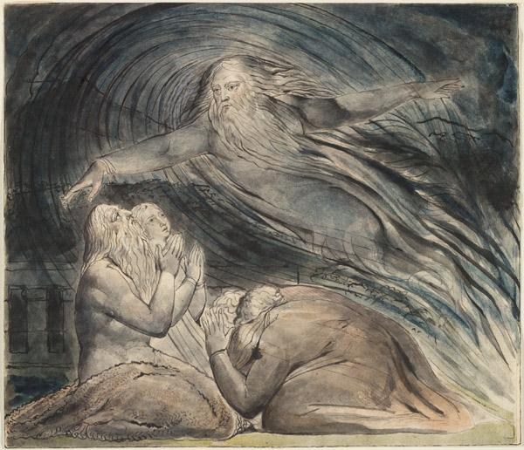
Бог отвечает Иову из бури.
Акварель Уильяма Блейка

Slide 112
Природа Божьего откровения Иову
В определенном смысле речи Бога поражают.
Иов настаивал на конкретных обвинениях (ср. 31:35) или, в крайнем случае, на оправдательном вердикте (ср.. 13:18; 23:3-7, 10-12).
Ни того, ни другого не предвидится.
Бросается в глаза полное отсутствие перечня проступков Иова, приведших к его падению, или некоего объяснения, почему с Иовом случилось то, что случилось.
Вместо этого Бог задает ряд вопросов, которые побуждают Иова присмотреться к миру. Поступая так, Иов обнаружит неявное присутствие Бога в мире.
Здесь, в итоге, заключена центральная мысль книги:
Иов может найти выход из своих страданий,
даже не зная всей предыстории их.

Slide 113
В итоге всё пережитое Иовом становится неважным. Иов видит Бога, и это всё меняет!
  Иов переживал, что Бог его оставил.
  Божественный голос утверждал, что Бог «не стоял в стороне». И более важно, что Иов мог испытывать Его присутствие даже посреди страданий.

Slide 114
РЕЧИ БОГА (38-39, 40-41)
Первый вопрос: “Кто сей, омрачающий Провидение словами без смысла?” – ироническая отсылка к тому, как Елиуй бичевал Иова
Теперь Иов приглашен предстать перед Богом, о чем он многократно просил (ср. 38:3; ср.. 13:22; 31:35).
Божественные вопросы распадаются на два больших блока: тайны сотворенного мира (38:4-38) и тайны царства животных (38:39-39:30).

Slide 115
Цель Божественных вопросов
Эти вопросы носят риторический и познавательный характер. Цель их не в том, чтобы унизить Иова (вопреки мнению некоторых переводчиков), а в том, чтобы показать Иову, что существуют огромные области знаний, которые ему просто недоступны.
Иову следует посмотреть на свои собственные страдания с этой перспективы. Он находится в переживаниях, которые, возможно, в полноте не понимает.
Обращаясь к Иову непосредственно, Бог наделяет его высшим достоинством. Иов звал Бога и верил, что Он ответит (ср. 13:22). И , вот, то, чего Иов так отчаянно желал, случилось!

Slide 116
Тайны сотворенного мира
Тайны подземного (загробного) мира
Прочие места, где Иов никогда не бывал
Тайны погоды и небесные тайны
Тайны животного мира
Проблема моральной справедливости
В дополнение – два поразительных существа

Slide 117
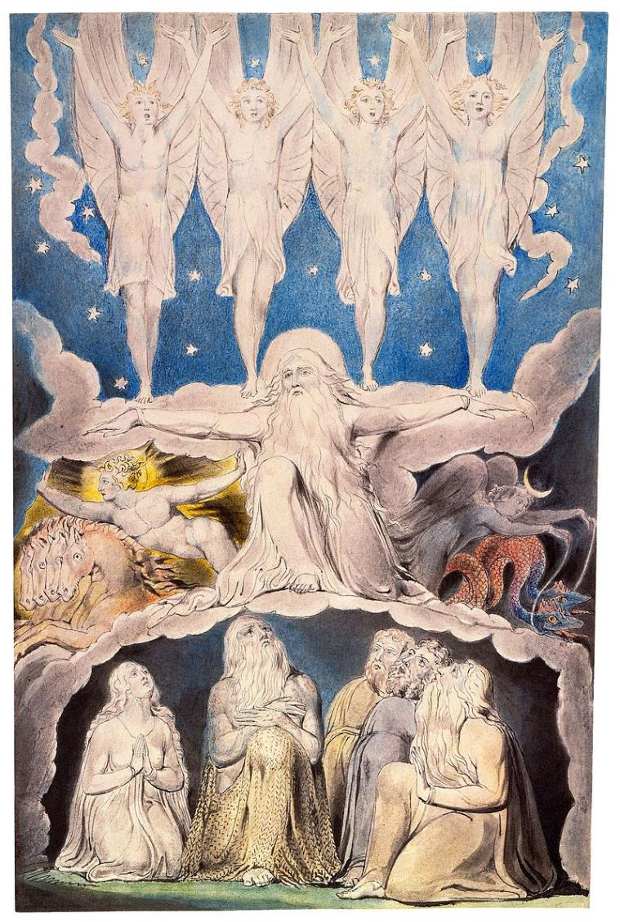
Когда утренние звезды вместе пели, и сыны Божьи восклицали от радости…
Акварель Уильяма Блейка

Slide 118
В дополнение - два поразительных существа
Оба эти существа - яркие образы мощи и гордости.
Смог ли Иов, облачившись в мантию Бога-судьи, низвергнуть их?
Была ли у Иова ”рука“ (или ”десница«), подобная Божьей, которая смогла бы обуздать этих двух ужасных и невероятных существ, Бегемота и Левиафана (40:9, 14)?
Левиафан, в частности, считается “царем сынов гордыни” (41:33-34).

Slide 119
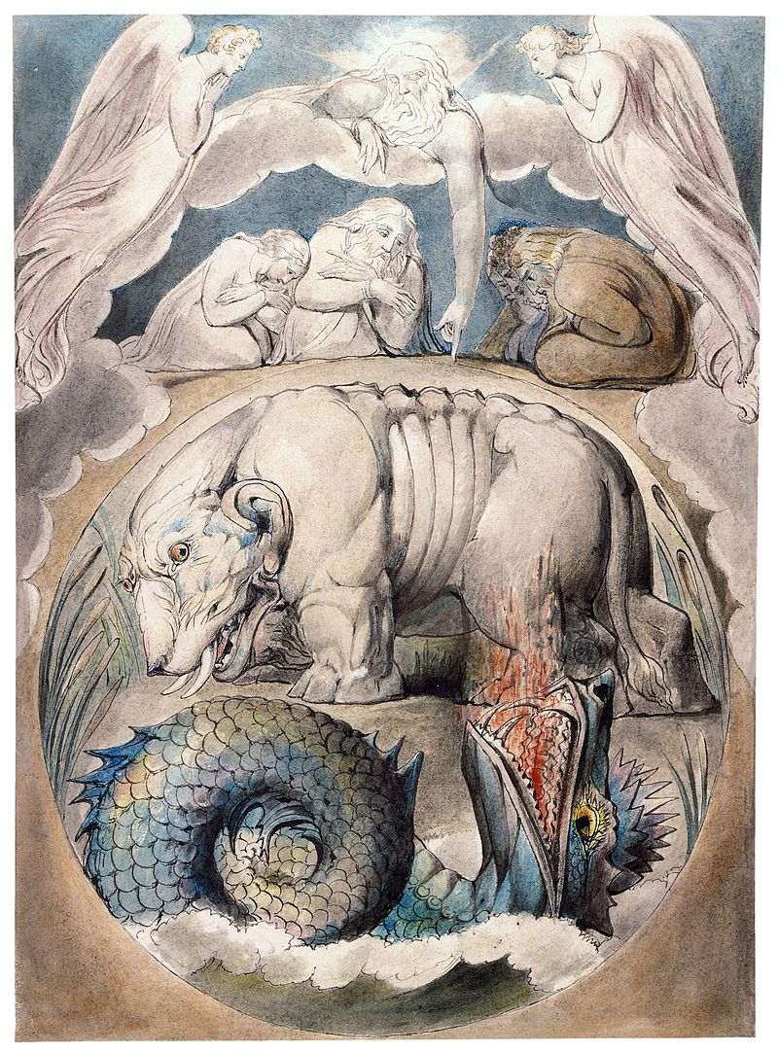
Бегемот и Левиафан
Акварель Уильяма Блейка

Slide 120
Бегемот
Бегемот питается травой (40:15), но он также назван “первым из творений Божьих”, то есть первым сотворенным существом (40:19а).
Еврейское слово “бегемот” может быть использовано по отношению к животным вообще (12:7; Втор. 32:24; Пс. 8:8; 49:10, пр.), Но поскольку здесь это имя собственное, то это “Зверь” (с заглавной буквы в английском переводе), а не “зверь”.
В более поздних еврейских писаниях Бегемот (чудовище мужского пола) изображается как первобытное существо земли (1 Енох 60:7-9).

Slide 121
Левиафан
Похоже, Левиафан живет в воде (41: 1), но из его ноздрей выходят огонь и дым (41:19-21).
На древнем Ближнем Востоке Левиафана обычно описывали, как морское чудовище с семью головами: в угаритских текстах это ”извивающийся змей“ и "тиран с семью головами”.
В более поздней еврейской литературе Левиафан (чудовище женского пола) является символом хаоса из бездны (1 Енох 60:7-9).

Slide 122
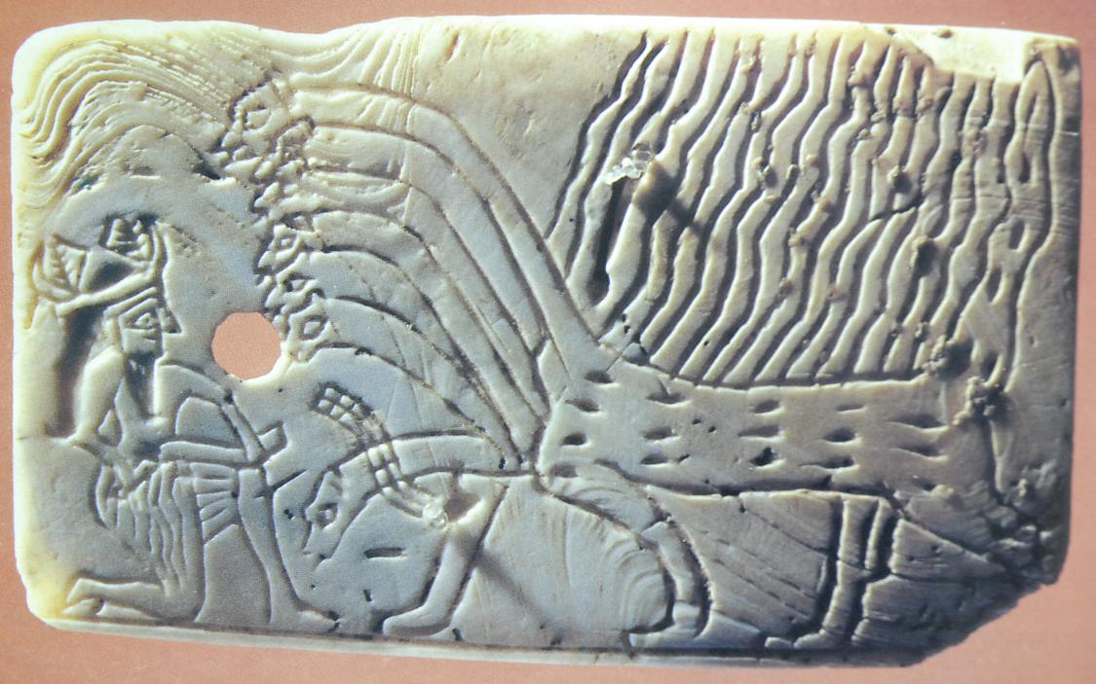
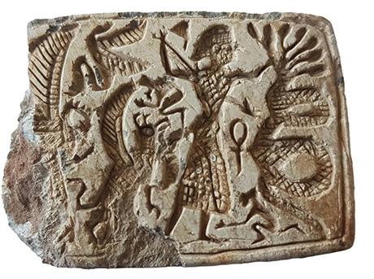
Образы Левиафана
Различные отрывки Библии (Ис. 27:1) и другой древней ближневосточной литературы используют некий стандарт изображения существа, похожего на дракона, угрожающего, с семью головами.
СТАНДАРТНЫЕ
ИМЕНА
Левиафан
Раав
Танин
Батат
Нахар
Нахаш
На этой резной шумерской раковине
(ок. 2600 г. до н.э.) семиглавое чудовище противостоит богу или герою, который уже ранил одну из его голов.
Гербовая печать, найденная при раскопках в 2022 г. на севере Израиля, датируемая 8 в. до н. э., изображает семиглавого змея, удерживаемого героем, который одной рукой обхватил змея за шею, а в другой размахивает копьем.

Slide 123
Истолкование двух чудовищ
Начиная с 17 в. н.э. Бегемота традиционно отождествляли с гиппопотамом, а Левиафана – с крокодилом.
По мере открытия новых древних текстов Ближнего Востока и различных артефактов с изображением этих существ, как существ мифологических, многие ученые начали выражать сомнения, что Бегемот и Левиафан - обычные животные.
Можно допустить, что эти существа представляют собой некие духовные сущности, которые Павел много позже опишет как «stoicheia» (стойхия), т.е. начальства, власти, силы и господства (Eф. 1:21; 3:10; 6:12; Кол. 2:8, 20). Тогда эти чудовища - злобные создания, противостоящие Богу, подобные зверю из моря и зверю из земли из книги Откровение (Откр. 13:1, 11).

Slide 124
Главный момент
Независимо от точности идентификации этих существ, очевидно одно: существа эти, кем бы они ни были, созданы Богом и живут под Его властью (40:15, 19; ср. Пс. 103:26; Кол. 1:16).
Иов никогда не смог бы ни контролировать их, ни подчинить их себе!

Slide 125
Только Бог может обратить силу зла против самого зла, превратив “пепел в украшение” (Ис. 61:3).
Представляет ли Левиафан сатану? Бог не говорит этого.
Более важна чудесная для Иова возможность передать в руки Всемогущего Бога то, что он сам не мог ни понять, ни изменить.
Бог мог управлять Вселенной, на что Иов не был способен!

Slide 126
РАЗВЯЗКА
42

Slide 127
Окончательный ответ Иова (42:1-6)
После своего путешествия по непостижимому миру Иов начал понимать со всей ясностью, что он, как человек ограниченный и конечный, никогда не смог бы управлять Вселенной.
Только Бог может это сделать.
Люди должны довольствоваться тем, что оставляют это управление в руках Бога, который одновременно и Всемогущ, и Премудр.
Также Иов осознает, что Бог трансцендентен, и ему, как человеку ограниченному, не подобает раскрывать тайну Бога.
Несмотря на то, что Иову не раскрылась предыстория его трагедии, он открыл нечто, гораздо более удовлетворившее его, — самого Бога!

Slide 128
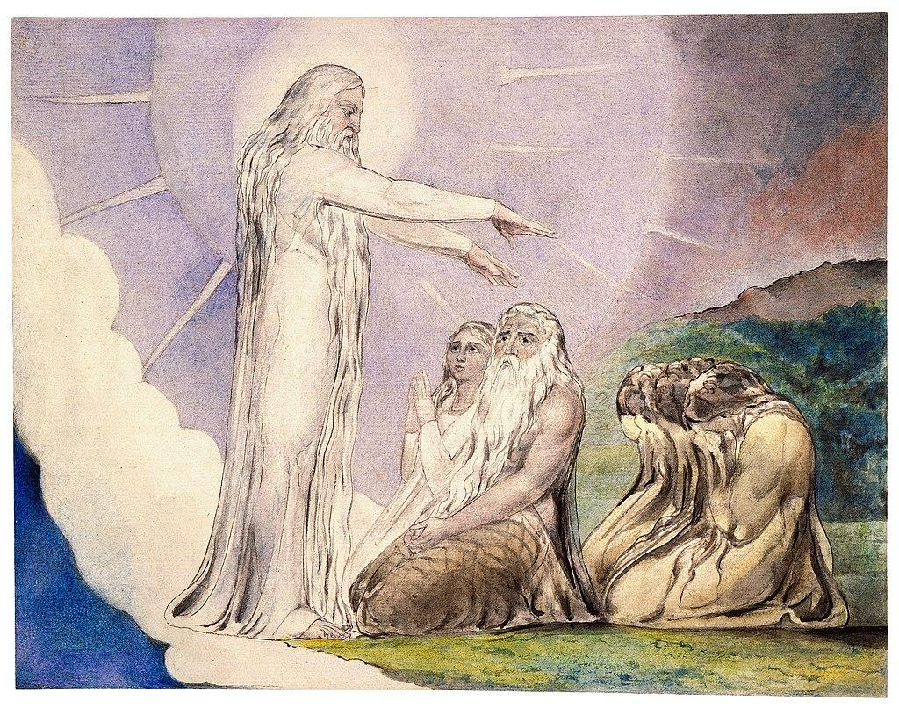
Видение Христа: но теперь мой глаз видит Тебя.
Акварель Уильяма Блейка

Slide 129
Исповедание Иова
“Знаю, что Ты все можешь, и что намерение Твое не может быть остановлено”.
“… я говорил о том, чего не разумел, о делах чудных для меня, которых я не знал”.
Иов 42:1-3

Slide 130
Развязка
Иов теперь свободен от узких рамок своего прежнего взгляда на мир.
Клеветническое предсказание сатаны, что Иов проклянет Бога в лицо, оказалось абсолютно ложным.
Итак, Иов может свободно говорить, ибо он осознал, что его прежнее знание о Боге сравнимо разве что со смутными слухами. Теперь же он услышал Бога непосредственно (42:5).
Он отказывается от своих прежних сомнительных размышлений и склоняется в глубоком почтении, с благодарностью принимая утешение, принесенное ему голосом Божьим (42:6).

Slide 131


Значение глагола
В своей начальной форме глагол (= сожалеть) переводится как “раскаиваться”.
Однако слово это может означать “утешаться” или “находить утешение”, в зависимости от контекста. Похоже, в данном случае этот перевод является более подходящим.
Иов не исповедуется в грехе. Скорее, он, как человек из "праха и пепла” (идиома, означающая смертность человека), откровенно и полностью признает свою ограниченность.

Slide 132
Упрек Бога друзьям Иова
Ни в какой из своих длинных речей Бог не отсылает ни к одному из аргументов друзей Иова. Теперь он приступает к этому.
Обращаясь к Елифазу, предположительно самому старшему и представляющему всех остальных, Бог прямо оценивает вклад друзей как неудачу (42:7).
Ирония в том, что друзья Иова осудили его, подразумевая, что страдания Иова - результат Божьего гнева. А получилось, что Господь разгневан на них самих.
Дело не в том, что друзья не говорили многого, являвшегося правдой (Иов, если уж на то пошло, всегда говорил то, что было правдой). Их общее заключение, что грех немедленно наказывается, а праведность - вознаграждается, было абсолютно неверным.

Slide 133
Окончательная оценка
Друзья Иова утверждали, что Иов сам навлек на себя трагедию, что, конечно, было неверным.
Действительно, слова Иова о Боге были “правильными”. Что бы ни значили эти слова, в них, несомненно, была непоколебимая вера в Искупителя, который жив и однажды восстановит Иова из праха, в Искупителя, которого увидят собственные глаза Иова (ср. 19:25-27).

Slide 134
Последняя ирония
Глубочайшая ирония заключается в том, что теперь Бог требует от друзей Иова подвергнуть себя величайшему позору — отправиться к Иову принести жертвы Богу и попросить его помолиться Богу, дабы им не стать отвергнутыми Всевышним (42: 8-9).
Большое количество жертвенных животных свидетельствует о чудовищности их ошибки.
Нет упоминания об Елиуе. Он, будучи напыщенным и многословным , возможно, отвергнут за богословскую легковесность.

Slide 135
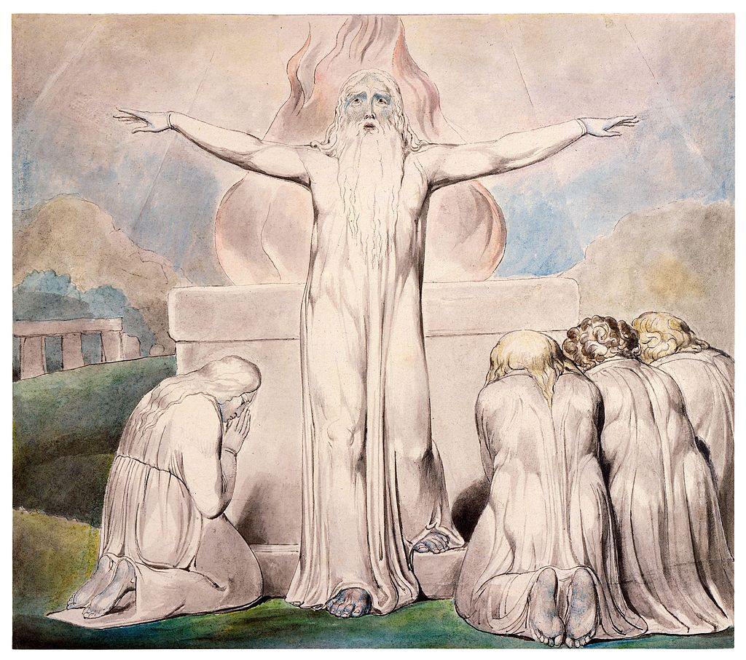
Иов приносит жертвы и молится за своих друзей.
Акварель Уильяма Блейка

Slide 136
Восстановление
Иов великодушно помолился Богу за друзей. И Бог возвратил его собственную потерю (42:10).
Теперь родственники и прежние знакомые Иова пришли к нему с подарками, чтобы утешить за всё пережитое им зло (42:11).
Поголовье скота Иова удвоилось (42:12; ср. 1:3).
Три его три дочери, Голубка, Корица и Флакончик (с тушью), выделяются своей красотой (42:13-15).
Иов дожил до 140 лет, что вдвое превышает обычную продолжительность жизни (ср. Пс. 89:10).

Slide 137
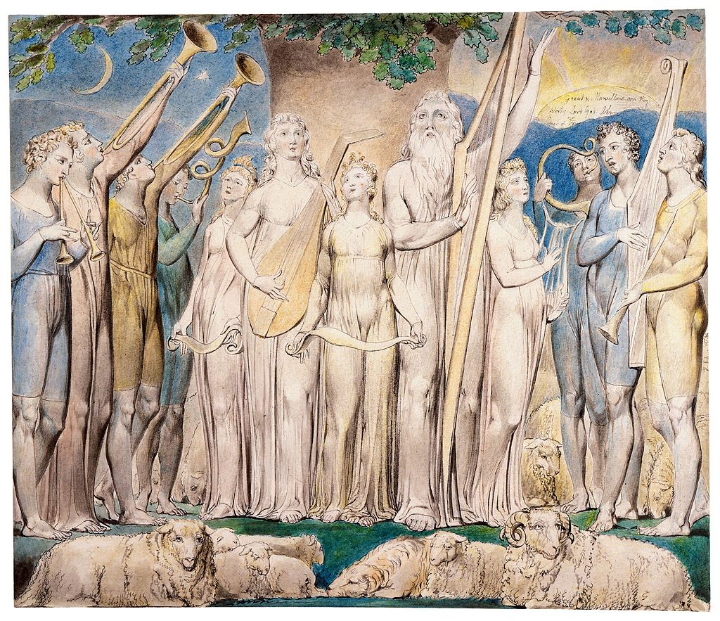
Возвращение Иова к процветанию
Акварель Уильяма Блейка

Slide 138
Ответы Иисуса Иову
Проникновенные вопросы Иова вне времени.
Иов, конечно, не мог знать, что ответы на них даст Сын Божий Своим воплощением.
Понимает ли Бог человеческие страдания (6:2-3)? Иисус во плоти был таким же, как остальные люди, Его собратья, во всех отношениях. Он страдал и терпел, быв испытан (Евр. 2:17-18).
Может ли человек быть праведным пред бесконечно святым Богом (9:2, 14-20)? Человек, будучи оправдан верой, имеет мир с Богом через Господа Иисуса Христа (Рим. 5:1). Он получает от Него дар праведности (Рим. 5:15-17).
Есть ли посредник, который может полностью соотнести себя как с Богом, так и с человеком (9:32-35)? Есть один посредник между Богом и человеками - человек Иисус Христос (1 Тим. 2:5).

Slide 139
Неужели неким извращенным образом Бог наслаждается человеческими страданиями (10:3-4)? Конечно, нет! Человек веры может с уверенностью возложить все свои заботы на Иисуса, ибо Он печется о них (1 Пет. 5:7).
Покроет ли Бог человеческие грехи, чтобы в итоге наслаждаться отношениями со своими созданиями (14: 16-17)? Людям дана возможность общения со Всевышним, ибо кровь Иисуса очищает их от всякого греха (1 Ин. 1:7).
В конечном итоге восторжествует ли справедливость (24:1)? Когда придет Христос, Он прольет свет на то, что сейчас сокрыто, и раскроет намерения сердечные. Тогда каждый человек получит свою похвалу от Бога (1 Кор. 4:5).
Почему Бог молчит? Заговорит ли Он когда-нибудь (23:3-9; 30:20)? В эти последние дни Бог говорит с нами через Своего Сына (Евр. 1:2). Он способен сочувствовать людям в их слабости, приглашая их приблизиться к Престолу благодати, где они найдут милость в трудную минуту (Евр. 4:15-16).

Slide 140
Сын Божий пострадал до смерти не для того, чтобы люди НЕ страдали, но чтобы страдания человека стали подобны Его страданиям.
Джордж Макдональд

